Slide 1
综合大实验
迷宫游戏

Slide 2
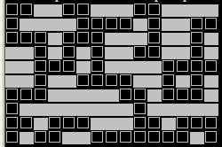
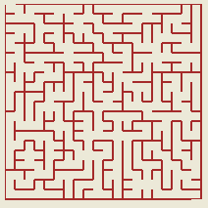
图1 字符界面迷宫地图
图2 windows界面的迷宫地图
实验要求
基本要求(1级，2分）：从文件中读出迷宫数据，寻找并打印路径通路；如果是新地图，则存储迷宫数据到文件。
文件中迷宫地图数据格式为：
长 宽 入口 出口 迷宫地图数据
迷宫地图数据由01二进制组成，1表示墙壁，0表示通路
可以采用字符显示迷宫地图和路径，比如□表示通路， ▇表示墙壁， ※表示找到的路径，如图1所示。
也可以采用windows窗体设计和绘制迷宫地图和路径，如图2所示。
中级要求1（3级，4分）：自动生成迷宫地图
中级要求2（4级，5分）：寻找多入口多出口地图的所有通路
高级要求（5级，6分）：开发成具有可玩性，有一定智能的游戏，比如挖矿游戏，坦克丛林大战。。。。。。

